Slide 1
MD. RICARDO CASILLAS
RESIDENTE ONCOLOGIA
CÁNCER DE CERVIX
TUTOR: DR. IVAN ARAUJO
MÉDICO TRATANTE: CITOLOGIA
DR. FERNANDO ENDARA
MÉDICO TRATANTE: COLPOSCOPIA

Slide 2
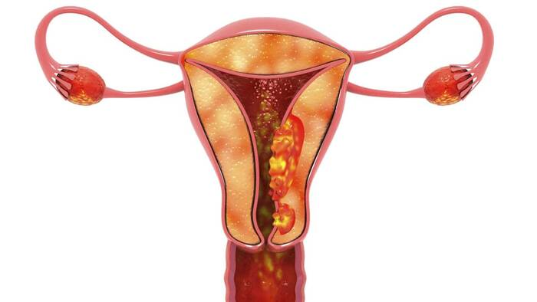
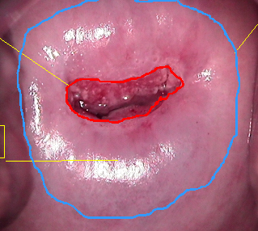
DEFINICIÓN
El cáncer cervicouterino es la neoplasia maligna que se origina, por lo general en la zona de transformación. Normalmente se encuentra asociado a la infección por virus del papiloma humano (VPH)

Slide 3
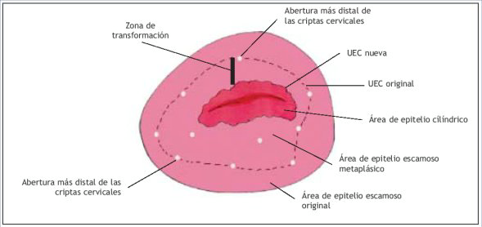
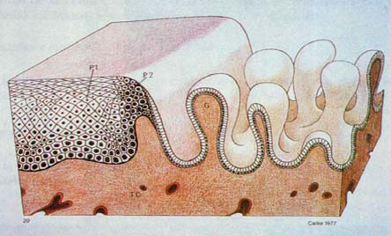
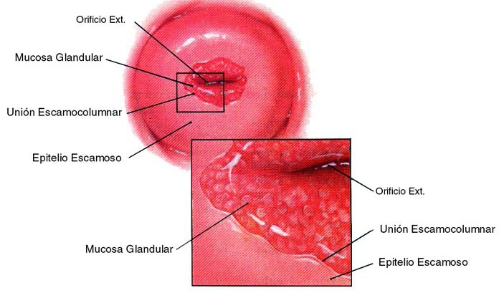
UNIÓN
ESCAMO -CILÍNDRICA
ZONA TRANSFORMACIÓN
Epitelio Cilíndrico.
Epitelio escamoso
Union escamo cilíndrica
Notes:
Para empezar ,,,,,, la localización mas importante de patología cervical

Slide 4
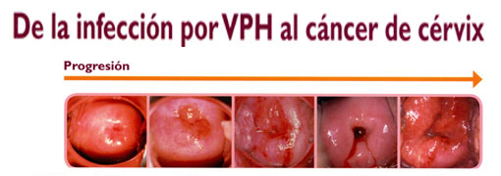
los genotipos de alto riesgo (16, 18, 31, 33, 35, 39, 45, 51, 52, 56, 58, 59, 68, 73 y 82) se relacionan con el desarrollo de lesiones intraepiteliales (premalignas) o invasivas (cáncer)

Slide 5
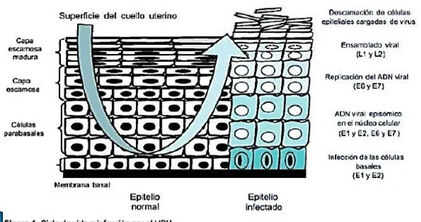
Fisiopatología
Cuatro pasos principales en su desarrollo
Infección oncogénica por VPH del epitelio metaplásico en la zona de transformación cervical
Persistencia de la infección por VPH
Progresión de un clon de células epiteliales de infección viral
Desarrollo de carcinoma e invasión a través de la membrana basal.
Schiffman M, Castle PE, Jeronimo J, et al. Virus del papiloma humano y cáncer cervical. Lancet 2007; 370: 890.

Slide 6
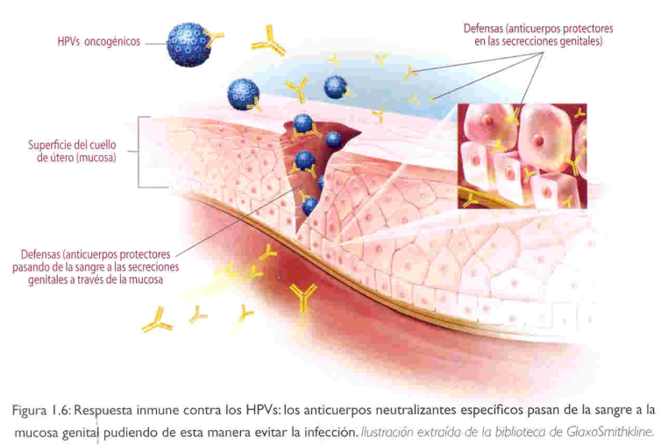
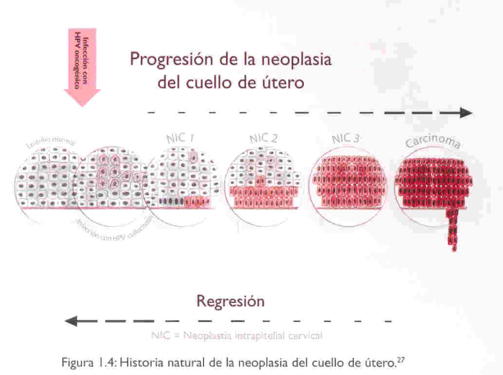
PROGRESIÓN DE LESIÓN
1
2
3
Infección
HPV
Lesión HPV
Célula Cáncer
3 E S C E N A R I O S
Notes:
Para hacer mas didáctica la patología cervical me gusta dividir 3 escenarios
La presencia de agente causal que es el HPV
2, Las lesiones que produce el virus NIC1, NIC 2 y NIC 3
3. Las células mutantes que se transforman en cáncer

Slide 7
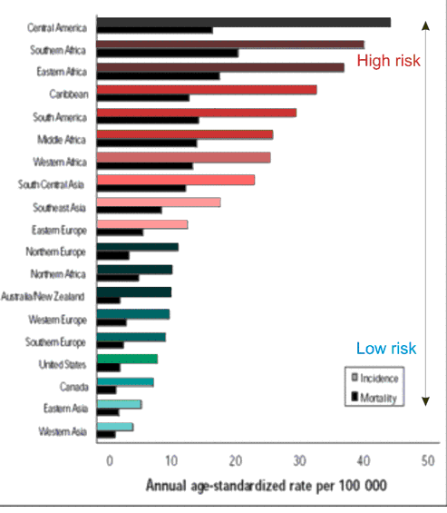
Epidemiología
En 2018, el cáncer de cuello uterino representó un estimado de 570.000 nuevos casos de cáncer y 311.000 muertes en todo el mundo y fue el cuarto cáncer más común en mujeres
En las mujeres de los países en desarrollo, el cáncer de cuello uterino fue el segundo tipo de cáncer más común (15,7 por 100.000 mujeres) y la tercera causa más común de mortalidad por cáncer (8,3 por 100.000)
Las tasas de incidencia y mortalidad mundiales dependen de la presencia de programas de detección y de la vacunación
Arbyn M, Weiderpass E, Bruni L y col. Estimaciones de incidencia y mortalidad del cáncer de cuello uterino en 2018: un análisis mundial. Lancet Glob Health 2020; 8: e191

Slide 8

Factores de riesgo
Inicio temprano de la actividad sexual
Promiscuidad
Una pareja sexual de alto riesgo
Antecedentes de neoplasia o cáncer intraepitelial escamoso vaginal o vulvar
Antecedentes de infecciones de transmisión sexual (p. Ej., Chlamydia trachomatis, herpes genital)
Inmunosupresión (p. Ej., Infección por VIH).
Colaboración internacional de estudios epidemiológicos del cáncer de cuello uterino. Comparación de factores de riesgo para el carcinoma invasivo de células escamosas y el adenocarcinoma de cuello uterino: reanálisis colaborativo de datos individuales de 8.097 mujeres con carcinoma de células escamosas y 1.374 mujeres con adenocarcinoma de 12 estudios epidemiológicos. Int J Cancer 2007; 120: 885

Slide 9


COFACTORES
No relacionados con el HPV
Multiparidad
Tabaquismo
Anticoncepción hormonal > 5 años
Condiciones Socioeconomicas
Yu L, Sabatino SA, White MC. Disparidades rurales-urbanas y raciales / étnicas en la incidencia del cáncer cervicouterino invasivo en los Estados Unidos, 2010-2014. Prev Chronic Dis 2019; 16: E70

Slide 10
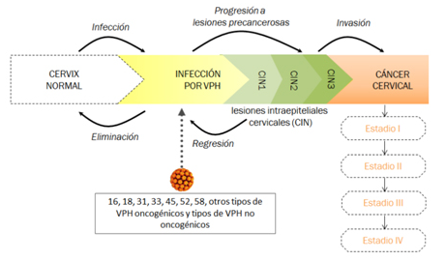
Historia natural
Perez&Brady’s;Principles and Practice of Radiation Oncology; Uterine Cervix;Seventh Edition

Slide 11
Presentación Clínica: Asintomática en estadios tempranos
Síntomas precoces
Sangrado genital anómalo (irregular/intermitente)
En enfermedad avanzada
Dolor pélvico o lumbar.
Sangrado tras relaciones sexuales (coitorragia) o durante el examen ginecológico.
Flujo maloliente, es muy inespecífico.
Molestias al orinar (disuria) o tenesmo rectal.
Sangrado ginecológico tras la menopausia.
Dispareunia.
Hematuria, hematoquecia
Pérdida de peso, astenia, anorexia
Edema de miembros inferiores

Slide 12

Prevención
PRIMARIA: Vacunación contra el VPH
SECUNDARIA: Detección de lesiones precancerosas

Slide 13
OMS
90%–70%–90%
90% de las niñas vacunadas
70% prueba de detección , de 35 y 45 años
90% de detectadas con tratamiento y atención

Slide 14
PREVENCIÓN PRIMARIA
Cuatro Vacunas Precalificadas Por La OMS
VPH 16 y 18 (70% CACU).
La vacuna nonavalente (otro 20% CACU y verrugas)
La vacunación no sustituye cribado
Niñas 9 a 14 años

Slide 15
PREVENCIÓN SECUNDARIA
OPS | OMS
La detección precoz, tratamiento de las lesiones precancerosas detectadas El tamizaje de cáncer cervicouterino 1 vez en mujeres de 30 a 49 Menores de 30 años si hay indicios de alto riesgo de NIC2+. Las pruebas de detección de VPH, los estudios citológicos y la inspección visual con ácido acético (IVAA) son métodos de tamizaje recomendados. Se recomienda adoptar un método de “tamizaje y tratamiento” o bien uno de “tamizaje, diagnóstico y tratamiento” | A partir de los 30 años en la población femenina en general y 25 años en las mujeres con VIH Periódicamente prueba del VPH validada cada 5 a 10 años, en mujeres con VIH cada 3 a 5 años. la OMS alienta a los países a utilizar las pruebas del VPH para el cribado del cuello uterino. (ADN y de ARNm)

Slide 16

Diagnóstico
Histopatológico
Examen pélvico
Examen físico
Apariencia normal o una lesión cervical visible
Biopsia de cualquier lesión que sea elevada, friable o que tenga la apariencia de un condiloma, independientemente de los resultados de citología cervical benigna previos
Palpar ingle o ganglios linfáticos supraclaviculares.
Partridge EE, Abu-Rustum NR, Campos SM, et al. Detección de cáncer de cuello uterino. J Natl Compr Canc Netw 2010; 8: 1358.
Notes:
Examen físico: se debe realizar un examen pélvico en cualquier mujer con síntomas que sugieran cáncer cervical. La visualización del cuello uterino en el examen con espéculo puede revelar una apariencia normal o una lesión cervical visible; Los tumores grandes pueden parecer reemplazar completamente el cuello uterino. Se debe realizar una biopsia de cualquier lesión que sea elevada, friable o que tenga la apariencia de un condiloma, independientemente de los resultados de citología cervical benigna previos [71]. Las únicas lesiones visibles que no requieren biopsia son los quistes de Naboth, y solo cuando este diagnóstico es confirmado por un examinador experimentado.

Slide 17
Prueba del virus del papiloma humano (VPH)
Citologia cervical:
principal para el tamizaje del cáncer cervical
Ayuda a determinar qué mujeres con resultados anormales de citología requieren una evaluación adicional
No desempeña un papel en el diagnóstico de neoplasia maligna en mujeres con síntomas o una lesión visible sugestiva de cáncer cervical
Nayar R, Wilbur DC. The Pap test and Bethesda 2014. Cancer Cytopathol 2015; 123:271.
Notes:
La prueba del virus del papiloma humano (VPH) se usa en combinación con la citología cervical para la detección del cáncer cervical y ayuda a determinar qué mujeres con resultados anormales de citología requieren una evaluación adicional. Sin embargo, no desempeña un papel en el diagnóstico de neoplasia maligna en mujeres con síntomas o una lesión visible sugestiva de cáncer cervical.

Slide 18
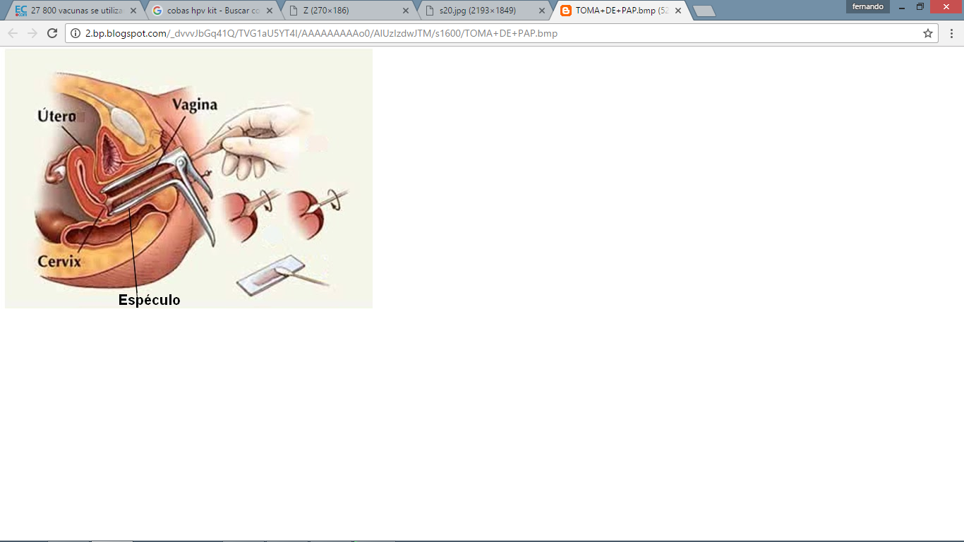

TAMIZAJE PRIMARIO
2014 1940 1940
2015……..
Notes:
El mundo ya cambio de método de tamizaje primario

Slide 19
BD ONCLARITY
13 de febrero de 2018 - aprobación FDA Geno Extendida
La prueba detecta 14 tipos VPH AG.
Determina los ONCO GENES E7 Y E6 de los VPH 16, 18 y 45 responsables 94% CaCu
12 de noviembre de 2019 aprobación FDA
Para una versión ampliada VPH BD Onclarity ™.
Determina ONCO GENES E7 Y E6 de: VPH 16, 18, 45, 31, 51, 52 y 8 tipos adicionales.

Slide 20
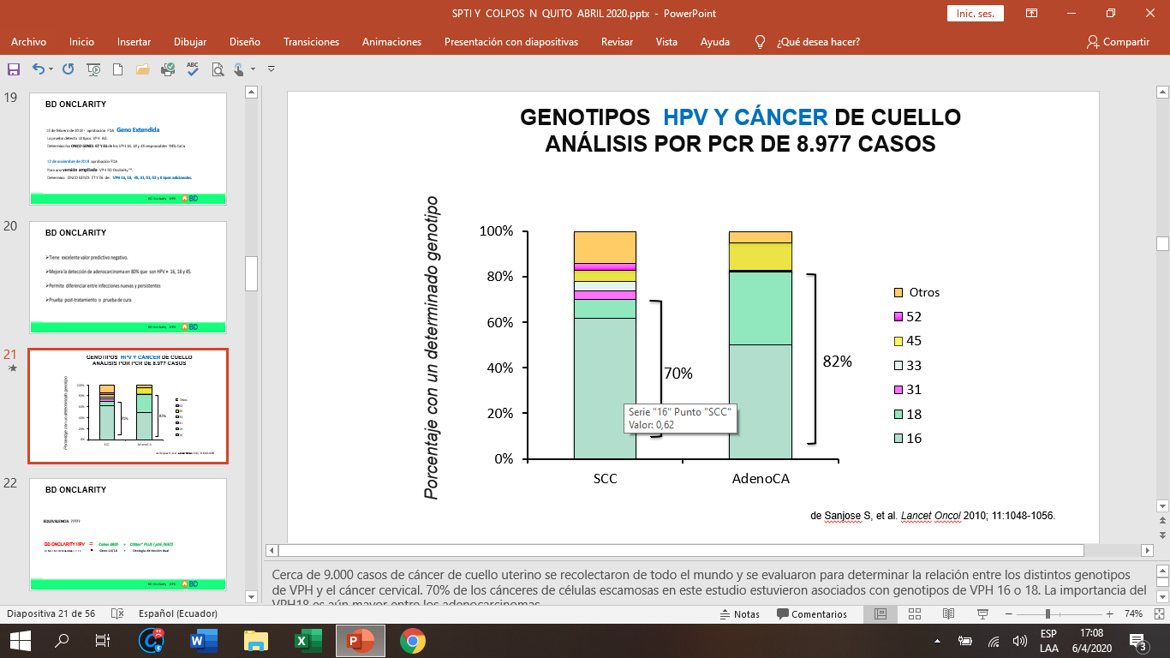
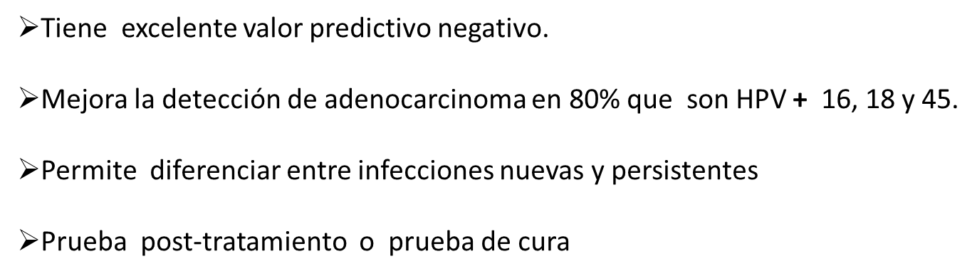
BD ONCLARITY

Slide 21
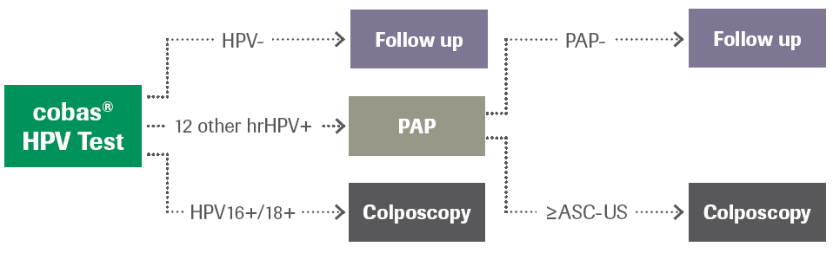
ALGORITMO PARA TAMIZAJE PRIMARIO
89.5%
5.8%
Seguimiento
Seguimiento
HPV (-)
Test HPV con genotipificación
Otros 12 HPVar (+)
HPV 16+/18 +
Colposcopia
Colposcopia
2.9%
1.8%
Referencia: Inserto de cobas® VPH Test Abril 2014
Notes:
En el estudio ATHENA la gran mayoría de las mujeres examinadas eran VPH negativas un 90% aprox..
Un 3% aprox. son HPV 16 ,18 y van a colposcopia
Un 7% aprox . son Otros 12 + se tiene que hace un triage con citología liquida, o Cintex plus (p16, KI67) o colposcopia

Slide 22
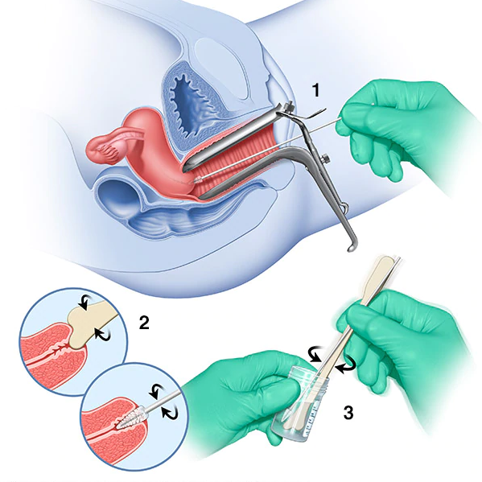
Papanicolaou
Citología exfoliativa del cuello uterino
Se realiza de preferencia en la fase intermenstrual
No haber tenido relaciones sexuales 24 horas antes
No haber realizado duchas vaginales 24 horas antes
Naucler P et al. Human Papillomavirus and Papanicolaou Test to Screen for Cervical Cancer. N Eng J Med 2007; 357:1589-1597

Slide 23
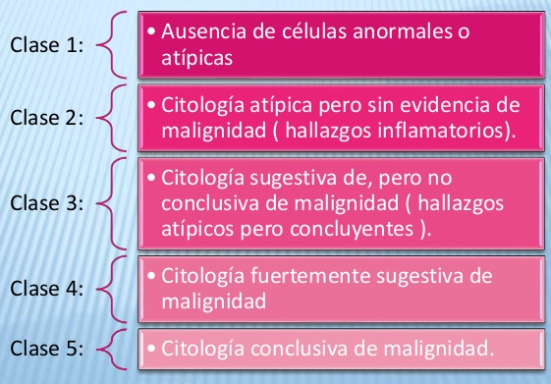
Sistema de Papanicolaou
Naucler P et al. Human Papillomavirus and Papanicolaou Test to Screen for Cervical Cancer. N Eng J Med 2007; 357:1589-1597

Slide 24
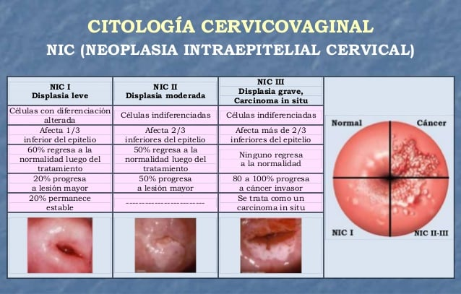

Slide 25
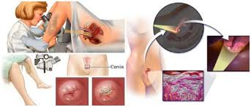
Biopsia cervical y colposcopia
En mujeres con una lesión muy visible
Las mujeres sin una lesión visible (p. Ej., Citología cervical anormal y sintomática).
Las mujeres sintomáticas sin una lesión visible y aquellas que solo tienen citología cervical anormal deben someterse a una colposcopia con biopsia dirigida.
Conización cervical si se sospecha una neoplasia maligna, pero no se encuentra en las biopsias cervicales dirigidas.
Gök M, Heideman DA, van Kemenade FJ, et al. HPV testing on self collected cervicovaginal lavage specimens as screening method for women who do not attend cervical screening: cohort study. BMJ 2010; 340:c1040.
Notes:
la biopsia cervical se puede realizar como parte de una evaluación inicial o junto con un procedimiento de estadificación completo, según el nivel de sospecha de malignidad y el acceso del paciente a la atención médica. El enfoque de la biopsia cervical difiere según la presentación del paciente y los hallazgos en el examen pélvico
Preferible biopsia del área de la lesión que parece más sospechosa con cuidado para evitar áreas extremadamente necróticas, ya que a menudo no son diagnósticas.
Cualquier cérvix que esté inusualmente firme o expandido se debe tomar una muestra mediante biopsia por punción y legrado endocervical, incluso si la prueba de citología cervical no muestra evidencia de neoplasia.
Conización cervical si se sospecha una neoplasia maligna, pero no se encuentra en las biopsias cervicales dirigidas (p. Ej.,algunas mujeres con neoplasia intraepitelial cervical de grado alto, colposcopia inadecuada y en mujeres con legrado endocervical positivo para displasia moderada a grave).

Slide 26
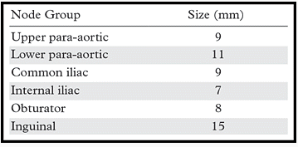
Imagen
Detección de anomalías de los ganglios linfáticos
Precisión global 77% al 85%, S 44% y E 93%
TAC
PET CT
FDG
Ganglios
Captación focal del radiotrazador, mejora significativamente la precisión del diagnóstico en comparación con la PET o la TC sola.
Tumor cervical
Extensión extracervical del tumor
RNM
Bhatla N, Aoki D, Sharma DN, Sankaranarayanan R. Cáncer del cuello uterino. Int J Gynaecol Obstet 2018; 143 Supl. 2:22.
Notes:
NINGUNO ES MEJOR PARA EVALUAR EL ESTROMA CERVICAL
Las imágenes de TEP de diagnóstico pueden fusionarse con imágenes de tomografía computarizada para garantizar una cobertura precisa de la dosis de radiación del objetivo y de los ganglios linfáticos con avidez de TEP (Fig. 73.5). Se debe tener cuidado con la interpretación, ya que la excreción fisiológica de FDG en la vejiga urinaria puede dar lugar a una evaluación positiva falsa del tumor primario, y los uréteres pueden contornearse como ganglios linfáticos; por lo tanto, se recomienda el rastreo de los uréteres y la evacuación completa de la vejiga antes de la obtención de imágenes.

Slide 27
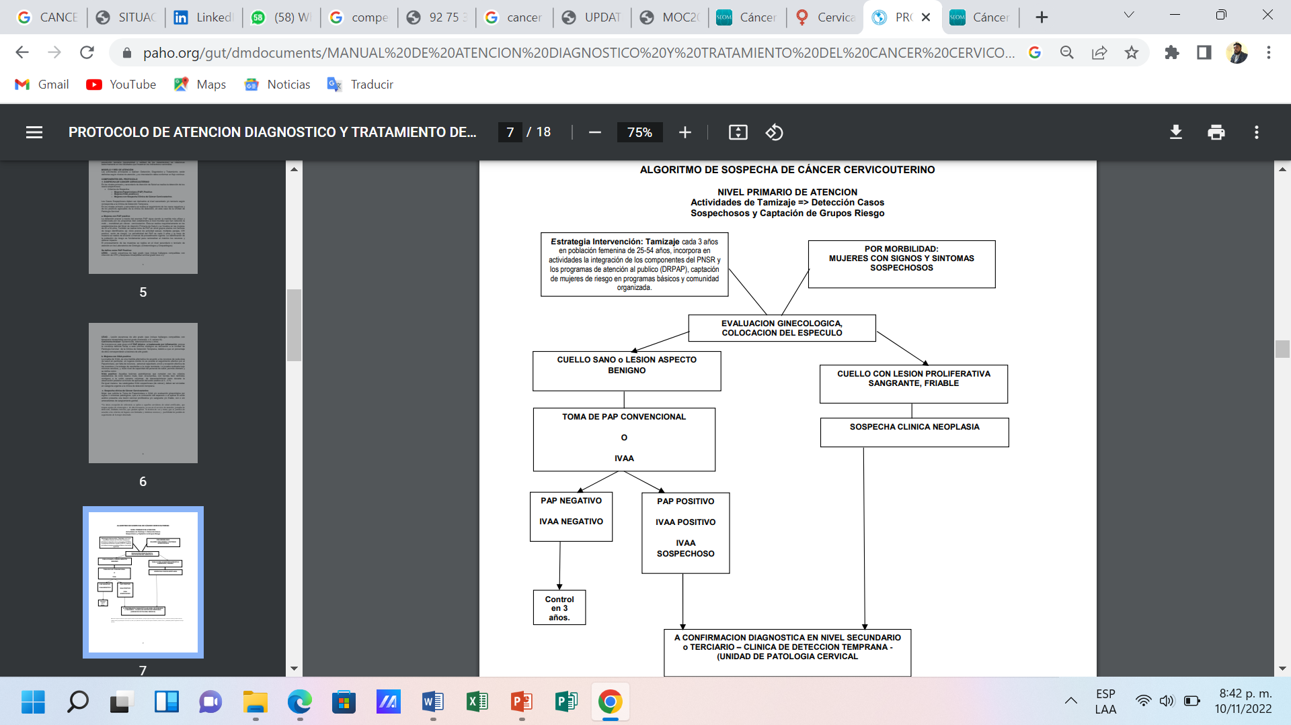
DIAGNOSTICO
Diagnostico temprano = Prevención secundaria

Slide 28
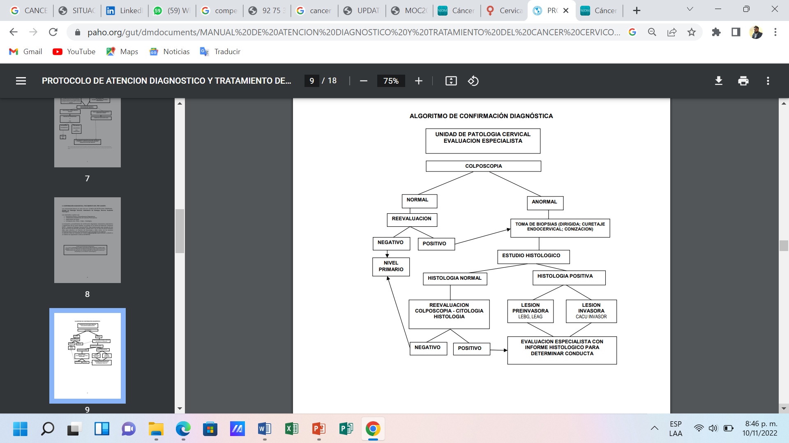

Slide 29
ESTADIFICACIÓN DE CÁNCER DE CÉRVIX FIGO 2018
Estadio I | Enfermedad confinada al cérvix uterino.
IA | Carcinoma invasivo con diagnóstico microscópico, profundidad máxima <5mm.
IA1 | Invasión estromal <3mm de profundidad.
IA2 | Invasión estromal ≥ 3mm y <5 mm de profundidad.
IB | Carcinoma invasivo con profundidad ≥5mm pero lesión limitada el cérvix.
IB1 | Carcinoma invasivo ≥5mm de profundidad y <2cm en su diámetro mayor.
IB2 | Carcinoma invasivo ≥2cm pero <4cm de diámetro mayor.
IB3 | Carcinoma invasivo ≥ 4cm de diámetro mayor.
Estadio II | Tumor que invade más allá del cérvix sin llegar al tercio inferior de la vagina o a la pared pélvica.
IIA | Invasión limitada a los dos tercios superiores de la vagina pero sin afectación parametrial.
IIA1 | Carcinoma invasivo < 4cm de diámetro mayor.
IIA2 | Carcinoma invasivo ≥ 4cm de diámetro mayor.
IIB | Invasión del parametrio sin llegar a la pared pélvica

Slide 30
Estadio III | Tumor que invade el tercio inferior de la vagina y/o pared pélvica y/o causa ureterohidronefrosis y/o afecta a ganglios pélvicos y/o paraaórticos.
IIIA | Se extiende hasta el tercio inferior de la vagina sin afectación de la pared pélvica.
IIIB | Se extiende hasta la pared pélvica y/o ureterohidronefrosis (excluidas otras causas)
IIIC | Diseminación ganglionar pélvica y/o paraaórtica independientemente del tamaño del tumor primario
IIIC1 | Afectación metastásicas de ganglios pélvicos
IIIC2 | Afectación metastásica de ganglios paraaórticos
Estadio IV | Tumor que se extiende más allá de la pelvis y/o ha alcanzado la mucosa de la vejiga o del recto ( precisa biopsia)
IVA | Diseminación a órganos adyacentes
IVB | Diseminación a órganos distantes

Slide 31
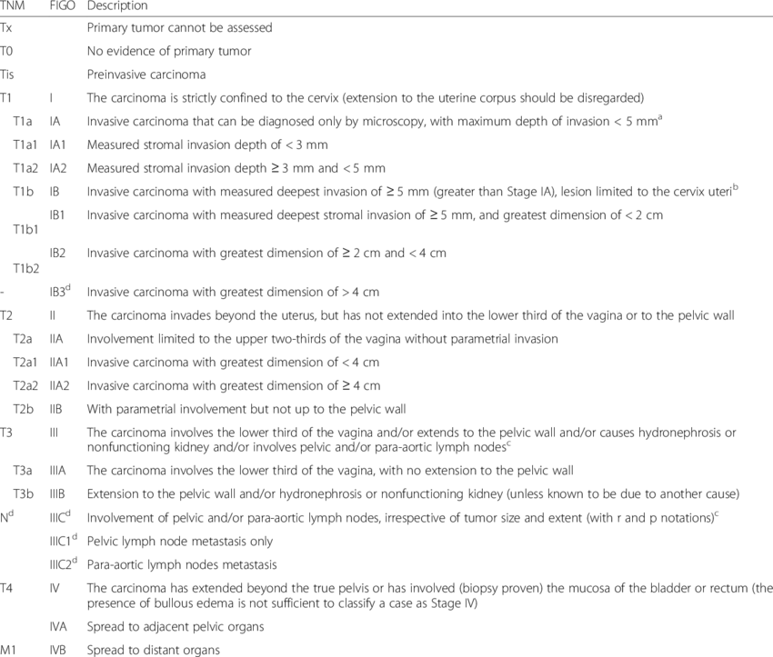
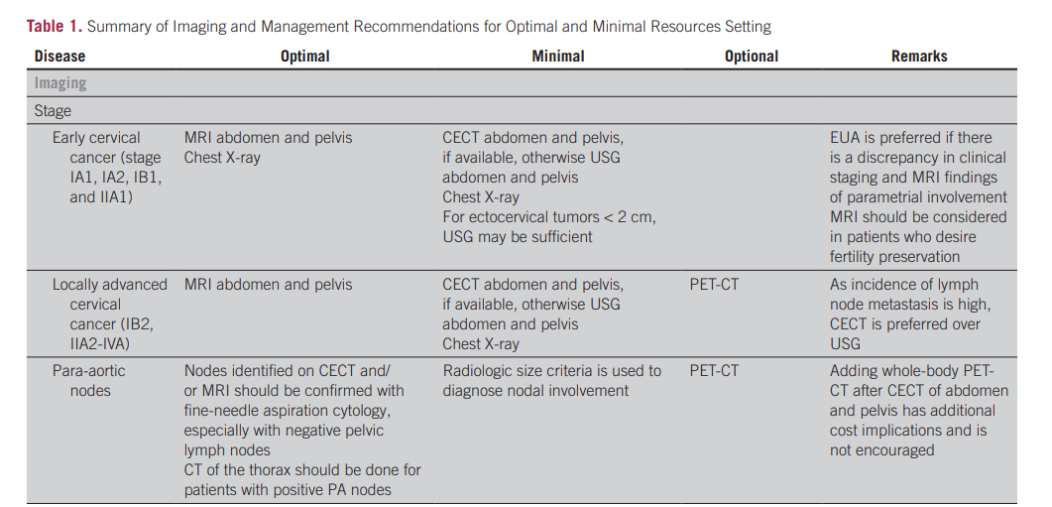
CONIZACION

Slide 32
Diagnostico en enfermedad microinvasiva:
Estadios IA1 y IA2: examen microscópico de una muestra de biopsia en cono. Tener en cuenta la afectación del espacio linfovascular, que no altera el estadio, pero puede afectar al plan de tratamiento. Se debe informar que los márgenes son negativos
*Márgenes de la biopsia cónica son positivos para cáncer invasivo, el paciente se asigna al Estadio IB1.

Slide 33
Diagnostico en enfermedad invasiva
En lesiones visibles, una biopsia en sacabocados puede ser suficiente.
La evaluación clínica es el primer paso en la asignación de etapas.
La estadificación de FIGO permite el uso de cualquiera de las modalidades de imágenes
* La RM es el mejor método de evaluación radiológica de tumores primarios mayores de 10 mm.

Slide 34
El tratamiento del cáncer de cuello uterino se realiza principalmente mediante cirugía, siendo la radioterapia y quimioterapia un complemento valioso.

Slide 35


